Slide 1
Campaña Nacional de Concientización y Detección de Hepatitis C
Experiencia de la Provincia de Mendoza
Espul C. Cuello H. Lo Castro I. Avellaneda C.
Hospital Central de Mendoza. Laboratorio de Bioquímica Clínica. Sección Virología
2017

Slide 2
Metodología
Total de pacientes estudiados:
n:674
Test rápido:
n:257
Test ELISA:
n:417
Punción digital.
Entrega resultados en el momento
Venopunción
Entrega de resultados en 7 días
Campaña Nacional de Concientización y Detección de HCV. Mendoza 2017

Slide 3
Metodología
Test Rápido
Test Elisa
Informe por escrito entregado al paciente
Resultado negativo
Resultado positivo
Confirmación con 2ª muestra y otra metodología (ELISA o CMIA)
Derivación al Hepatólogo para evaluación y Seguimiento
Campaña Nacional de Concientización y Detección de HCV. Mendoza 2017

Slide 4
Resultados
Test rápido:
n:257
1º Muestra
HCV +
n:2
2º Muestra
HCV +
n:0
Campaña Nacional de Concientización y Detección de HCV. Mendoza 2017

Slide 5
Resultados
Test ELISA:
n:417
1º Muestra
HCV +
n:10
2º Muestra
HCV +
n:9
(RP: 5.54)
Campaña Nacional de Concientización y Detección de HCV. Mendoza 2017

Slide 6
Resultados
HCV +
n :9
Edad promedio: 59 años (40-71 años)
8 pacientes poseían AT de transfusiones y cirugías antes y después de 1990 , tatuajes o pearcing y conocían su situación.
1 paciente refirió no poseer factores de riesgo y desconocía su situación.

Slide 7
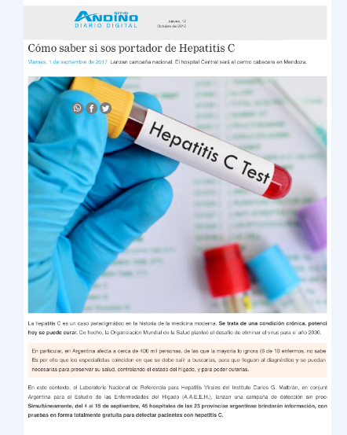
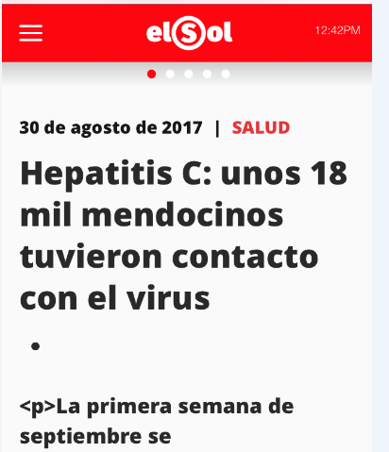
Divulgación en Diarios y Radios Provinciales

Slide 8
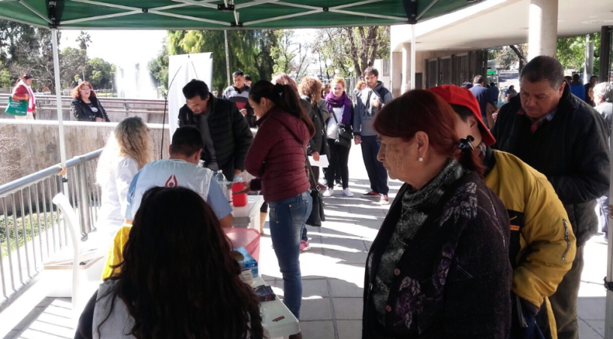
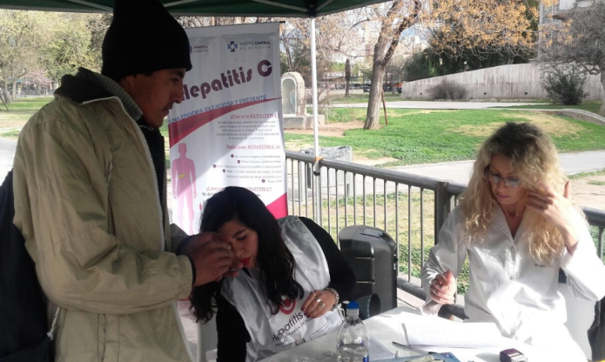
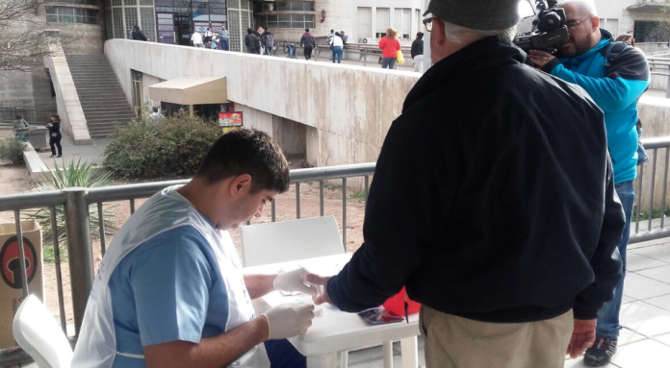
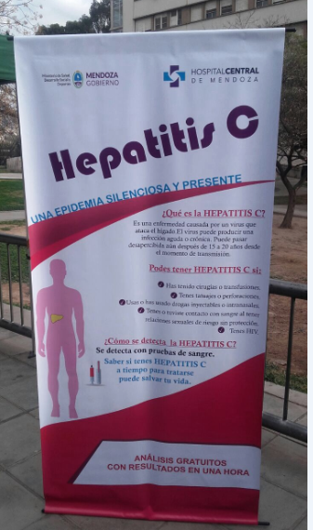
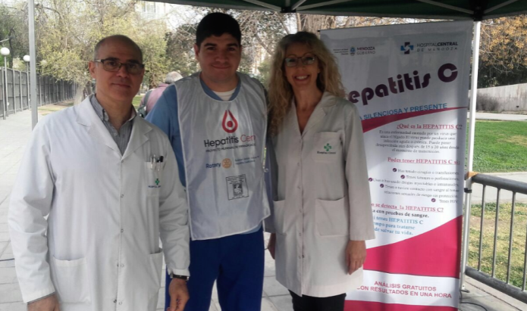
Convocatoria en el Hospital Central

Slide 9
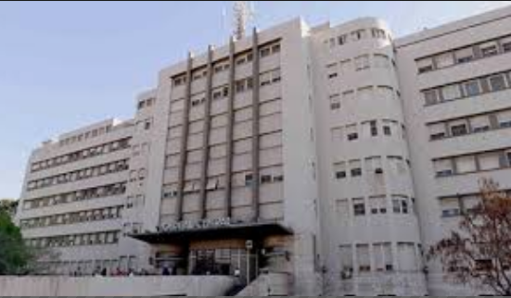
Muchas Gracias por su Atención

